Slide 1




Vatera fegyverbolt
Pinter Bálint
Roncz Oliver
Vatera

Slide 2
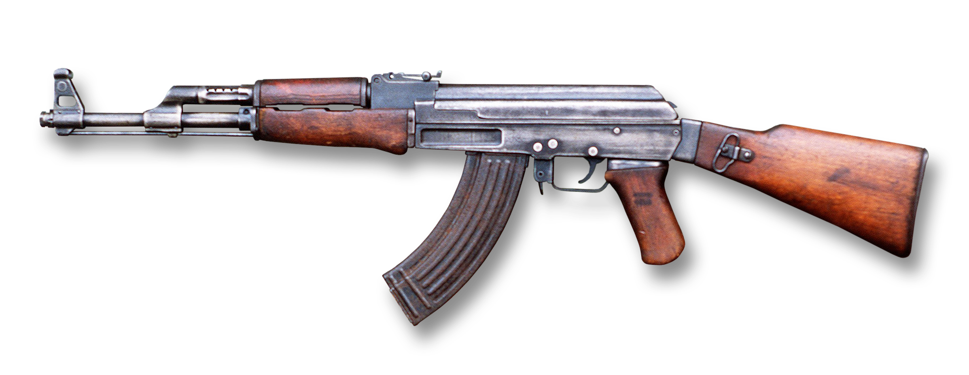
Rövid ismerteto
Vatera alapján írt program
Különfele fegyverek
Hatalmas választek

Slide 3
Funkciok
Fegyverek reszletes listázása adatok alapján
Uj fegyver listába való rögzítese
Fegyver listából való eltávolítása
Listában levo fegyver módosítása
Fegyverre való licitálás
Kosárhoz adás/eltávolítás
Vegösszeg számolás
Int ellenorzes

Slide 4
Köszönjük kedves figyelmüket!

